Slide 1

< 인수인계 >
2024.07.01~08.30
서원형 실습생

Slide 2
목차
1. 개요
2. 완료 과제(셀렉터, 전자약)
2.1 현상, 문제점
2.2 원인, 진단
2.3 문제 조치
2.4 함께하는 에러 수정
3. 향후 진행해야할 과제

Slide 3
01 / 개요

Slide 4
01 / 개요
동작부
출력부
문제 비중
기타
70%
20%
10%
큰 주제별 종합 인수인계서
소주제별 인수인계서
셀렉터, 익스텐션, 디버그, 배포등
과제별 보고서.word 10건
셀렉터 종합 개선 보고서.pptx
셀렉터 종합 개선 보고서.word
readme.txt

Slide 5
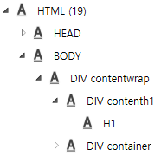
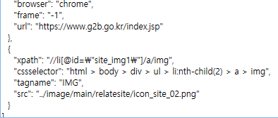
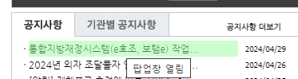
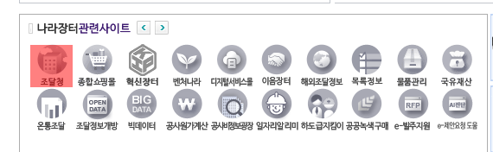
2장. 용어 정리
01 / 개요
[요소]
셀렉터를 통해 선택할 수 있는 단위 – 익스텐션의 역할
(js)DOM으로 인식하는 Element와 동일
[셀렉터의 녹색 오버레이]
마우스오버된 요소의 위치/크기 출력 – C#의 역할
셀렉터의 select 버튼 클릭 시 실행
[셀렉터 Highlight, 적색 Highlight]
이전에 select 한 요소의 위치/크기 출력 – C#의 역할
셀렉터의 Highlight 버튼 클릭 시 실행

Slide 6
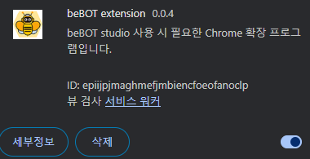
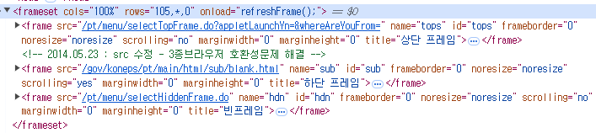
2장. 용어 정리
01 / 개요
[beBOT Extension]
beBOT과 통신할 수 있는 크롬의 확장 프로그램
(chrome에서 업데이트 및 배포 가능)
[Frame 구조]
나라장터에서 사용하는 요소를 담는 구조
현재 나라장터를 제외한 beBOT이 동작하는 모든 사이트는 iframe 구조
[CSP 콘텐츠 보안 정책]
콘텐츠 보안으로 인해 확장 프로그램등으로 버튼 클릭등을 할 수 없게 막아둔 보안
요소가 JS를 실행시키는(버튼 클릭) 함수로 매핑되어 있는 것들은 실행 불가

Slide 7
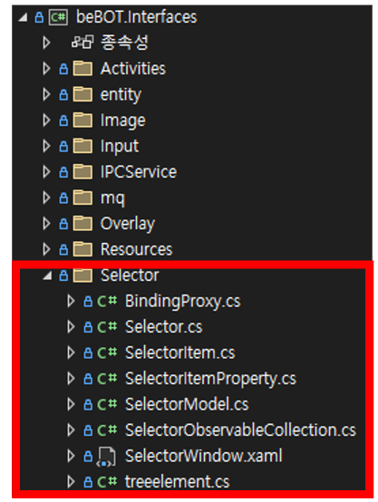
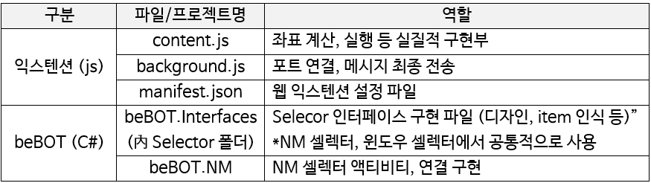
2장. 용어 정리
01 / 개요

Slide 8
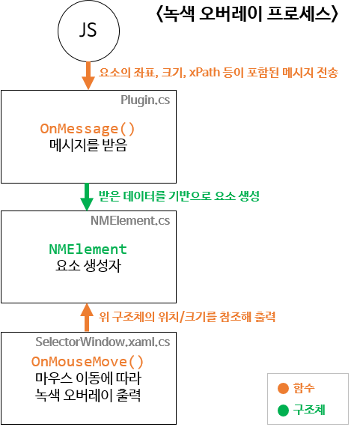
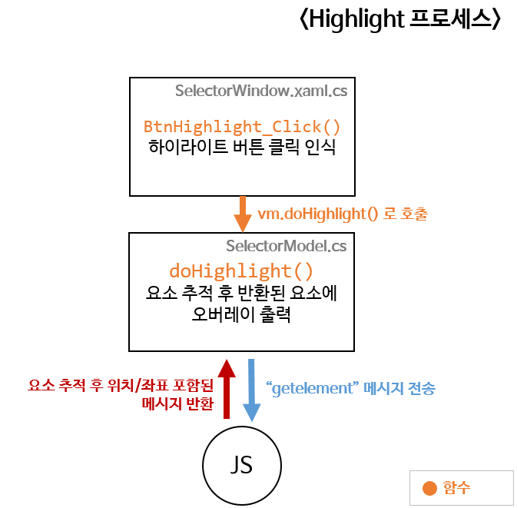
2장. 용어 정리
01 / 개요

Slide 9
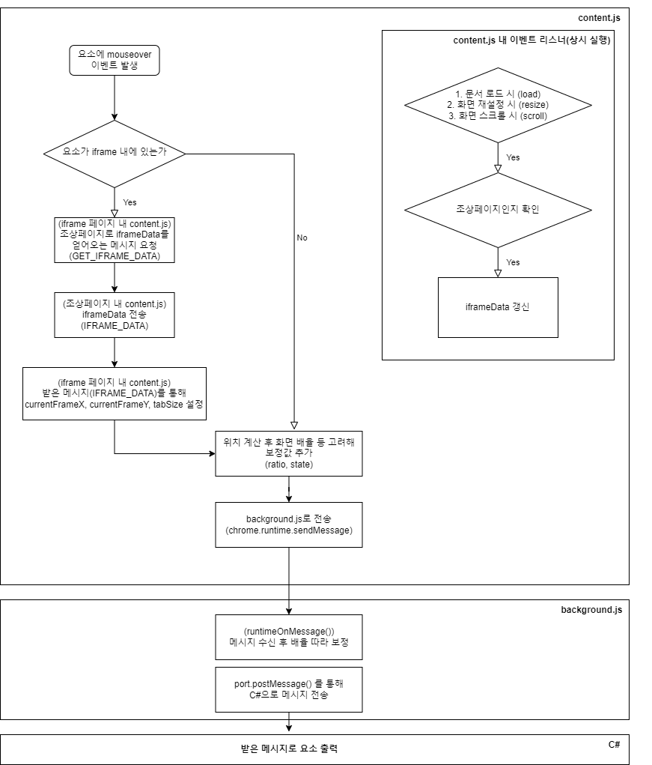
2장. 용어 정리
01 / 개요

Slide 10
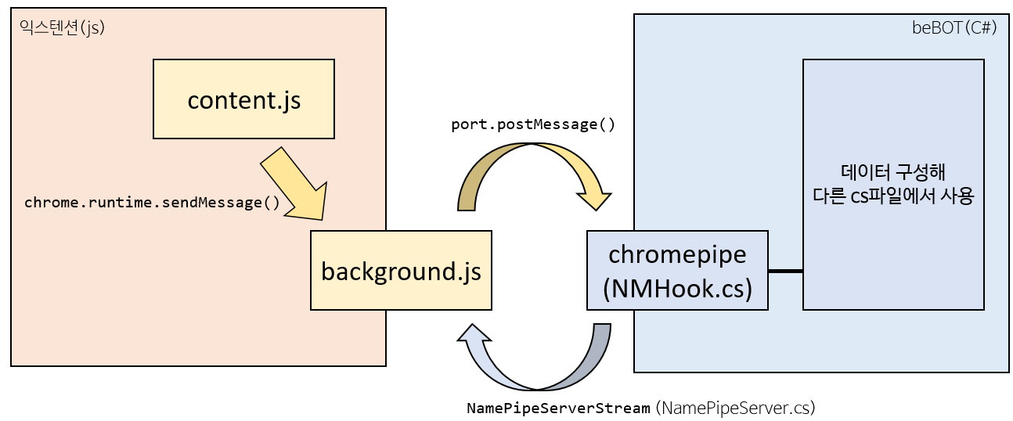
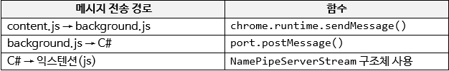
2장. 용어 정리
01 / 개요

Slide 11
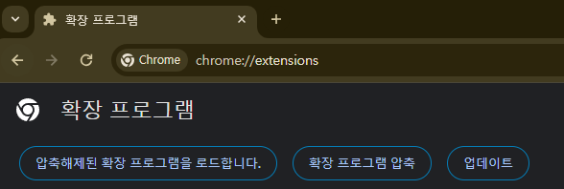
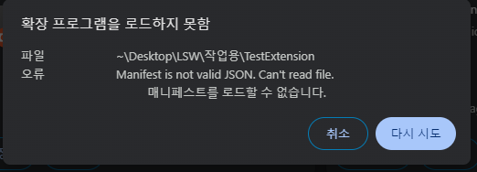
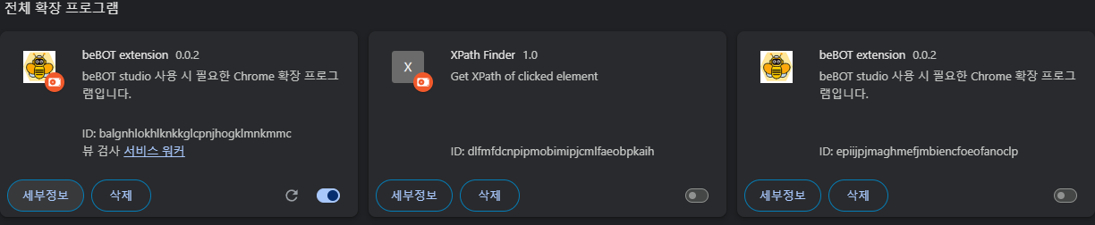
2장. 용어 정리
01 / 개요

Slide 12
02 / 완료 과제

Slide 13
02 / 셀렉터
셀렉터 과제 총정리
[해결완료]
[액티비티 개발]
새로고침, reload_frame 에러
TakeAllScreenshot(NM)
frame 페이지 에러
동작부
Extension 1Pixel 통신 에러
Virtual Click CSP 에러
NM 통신 에러
Edge 브라우저 좌표 보정

Slide 14
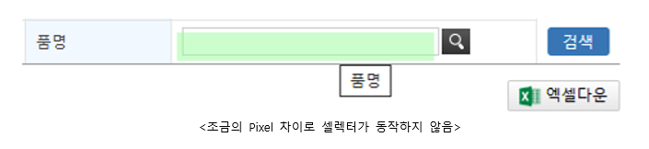


02 / 셀렉터 워밍업 – Edge 보정 수정
[문제점] Edge 브라우저의 셀렉터 출력 이상 오류
[해결방법] Edge 브라우저 인식 코드 추가, Edge 브라우저 시 추가 보정 작업
비정상 좌표값 전달
beBOT(C#)
익스텐션(js)
[연관보고서] 서원형\보고서\과제 보고서_서원형_Edge_selector_좌표보정_07.docx

Slide 15
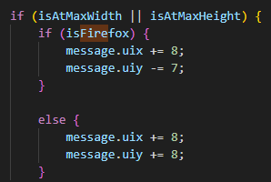
02 / 셀렉터 워밍업 – Edge 진단
[문제점] Edge 브라우저의 셀렉터 출력 이상 오류
[해결방법] Edge 브라우저 인식 코드 추가, Edge 브라우저 시 추가 보정 작업
익스텐션 content.js의 1276줄 delayContent()內 bebotutil內 applyPhysicalCords內 조건문
Edge에 대한 인식 코드, Edge 보정이 Chrome과 동일하게 처리 됨을 확인
[연관보고서] 서원형\보고서\과제 보고서_서원형_Edge_selector_좌표보정_07.docx

Slide 16
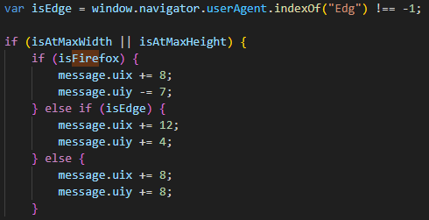
02 / 셀렉터 워밍업 – Edge 해결방안
[문제점] Edge 브라우저의 셀렉터 출력 이상 오류
[해결방법] Edge 브라우저 인식 코드 추가, Edge 브라우저 시 추가 보정 작업
익스텐션 content.js의 1276줄 delayContent()內 beboturil內 applyPhysicalCords內 조건문
[연관보고서] 서원형\보고서\과제 보고서_서원형_Edge_selector_좌표보정_07.docx

Slide 17
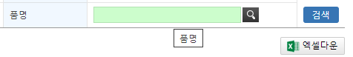
02 / 셀렉터 워밍업 – Edge 보정 수정
[문제점] Edge 브라우저의 셀렉터 출력 이상 오류
[해결방법] Edge 브라우저 인식 코드 추가, Edge 브라우저 시 추가 보정 작업
[연관보고서] 서원형\보고서\과제 보고서_서원형_Edge_selector_좌표보정_07.docx

Slide 18
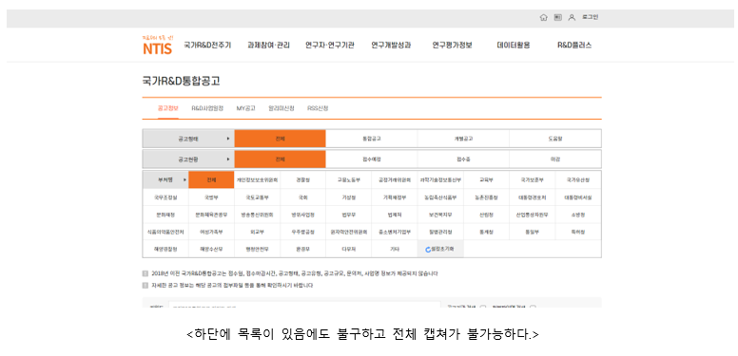
02 / 셀렉터 – TakeAllScreenShot 문제
[문제점] 기존의 ScreenShot은 브라우저의 전체화면이 아닌 X, Y좌표를 통해 가져오기 때문에 스크롤이 있는 사이트는 잘린다.
[해결방법] NM 통신이 가능한 TakeAllScreenShot 개발
[연관보고서] 서원형\보고서\과제 보고서_서원형_NM_전체_스크린샷_11.docx

Slide 19
02 / 셀렉터 – TakeAllScreenShot 진단
[문제점] 기존의 ScreenShot은 브라우저의 전체화면이 아닌 X, Y좌표를 통해 가져오기 때문에 스크롤이 있는 사이트는 잘린다.
[해결방법] NM 통신이 가능한 TakeAllScreenShot 개발
html2canvas 패키지 활용 NM 통신 액티비티 생성
2. 스크롤 액티비티 개발 후 조합하여 사용
[연관보고서] 서원형\보고서\과제 보고서_서원형_NM_전체_스크린샷_11.docx

Slide 20
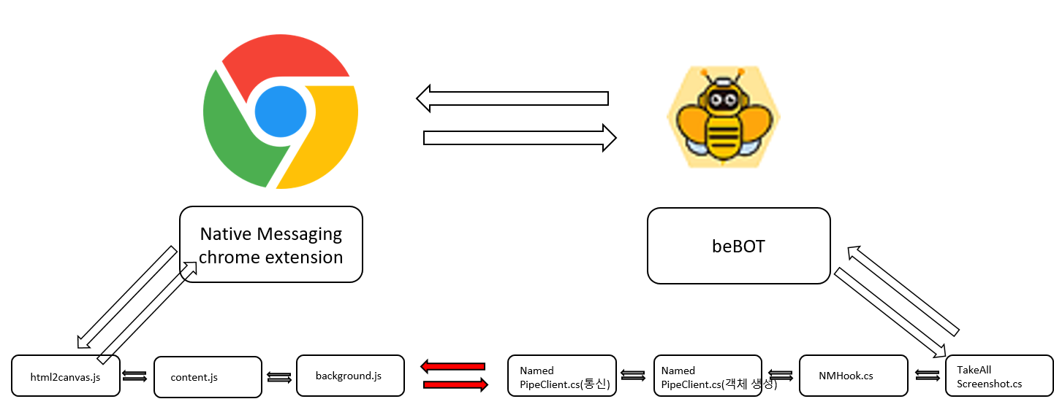
02 / 셀렉터 – TakeAllScreenShot 조치
[문제점] 기존의 ScreenShot은 브라우저의 전체화면이 아닌 X, Y좌표를 통해 가져오기 때문에 스크롤이 있는 사이트는 잘린다.
[해결방법] NM 통신이 가능한 TakeAllScreenShot 개발
[연관보고서] 서원형\보고서\과제 보고서_서원형_NM_전체_스크린샷_11.docx

Slide 21
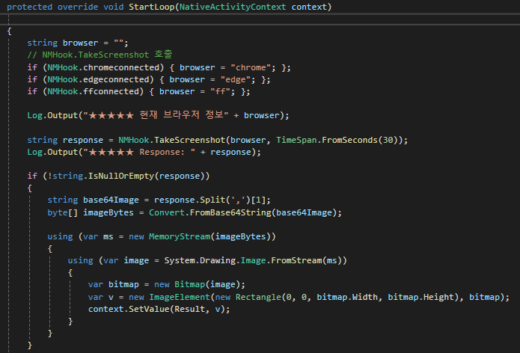
02 / 셀렉터 – TakeAllScreenShot 조치
[문제점] 기존의 ScreenShot은 브라우저의 전체화면이 아닌 X, Y좌표를 통해 가져오기 때문에 스크롤이 있는 사이트는 잘린다.
[해결방법] NM 통신이 가능한 TakeAllScreenShot 개발
[연관보고서] 서원형\보고서\과제 보고서_서원형_NM_전체_스크린샷_11.docx

Slide 22
02 / 셀렉터 – TakeAllScreenShot 조치
[문제점] 기존의 ScreenShot은 브라우저의 전체화면이 아닌 X, Y좌표를 통해 가져오기 때문에 스크롤이 있는 사이트는 잘린다.
[해결방법] NM 통신이 가능한 TakeAllScreenShot 개발
[연관보고서] 서원형\보고서\과제 보고서_서원형_NM_전체_스크린샷_11.docx

Slide 23
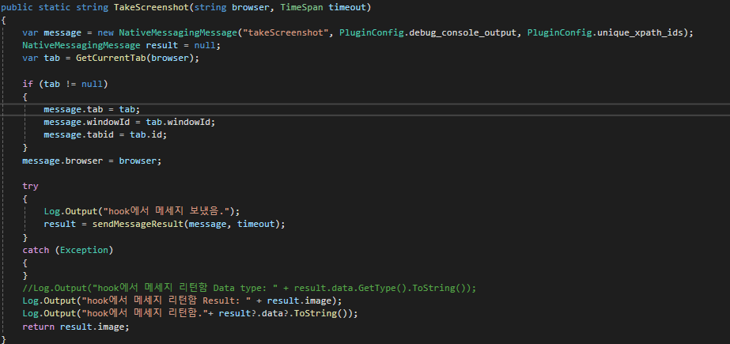
02 / 셀렉터 – TakeAllScreenShot 조치
[문제점] 기존의 ScreenShot은 브라우저의 전체화면이 아닌 X, Y좌표를 통해 가져오기 때문에 스크롤이 있는 사이트는 잘린다.
[해결방법] NM 통신이 가능한 TakeAllScreenShot 개발
[연관보고서] 서원형\보고서\과제 보고서_서원형_NM_전체_스크린샷_11.docx

Slide 24
02 / 셀렉터 – TakeAllScreenShot 조치
[문제점] 기존의 ScreenShot은 브라우저의 전체화면이 아닌 X, Y좌표를 통해 가져오기 때문에 스크롤이 있는 사이트는 잘린다.
[해결방법] NM 통신이 가능한 TakeAllScreenShot 개발
[연관보고서] 서원형\보고서\과제 보고서_서원형_NM_전체_스크린샷_11.docx

Slide 25
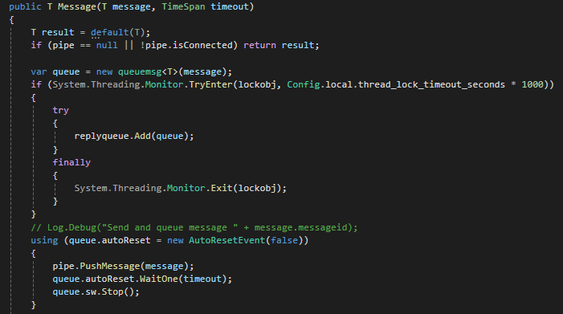
02 / 셀렉터 – TakeAllScreenShot 조치
[문제점] 기존의 ScreenShot은 브라우저의 전체화면이 아닌 X, Y좌표를 통해 가져오기 때문에 스크롤이 있는 사이트는 잘린다.
[해결방법] NM 통신이 가능한 TakeAllScreenShot 개발
[연관보고서] 서원형\보고서\과제 보고서_서원형_NM_전체_스크린샷_11.docx

Slide 26
02 / 셀렉터 – TakeAllScreenShot 조치
[문제점] 기존의 ScreenShot은 브라우저의 전체화면이 아닌 X, Y좌표를 통해 가져오기 때문에 스크롤이 있는 사이트는 잘린다.
[해결방법] NM 통신이 가능한 TakeAllScreenShot 개발
[연관보고서] 서원형\보고서\과제 보고서_서원형_NM_전체_스크린샷_11.docx

Slide 27
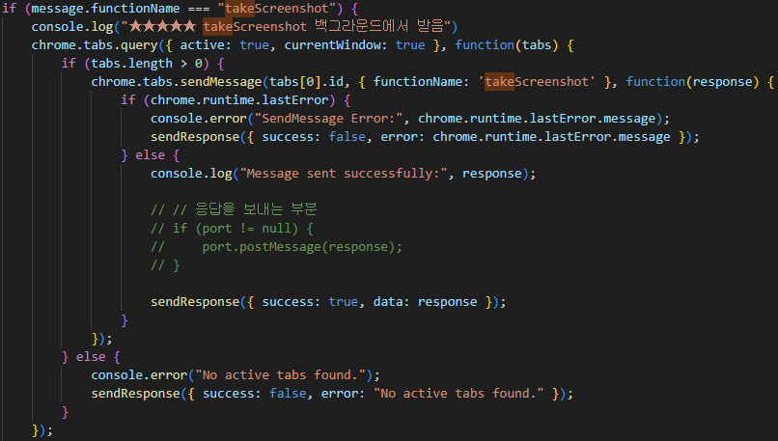
02 / 셀렉터 – TakeAllScreenShot 조치
[문제점] 기존의 ScreenShot은 브라우저의 전체화면이 아닌 X, Y좌표를 통해 가져오기 때문에 스크롤이 있는 사이트는 잘린다.
[해결방법] NM 통신이 가능한 TakeAllScreenShot 개발
[연관보고서] 서원형\보고서\과제 보고서_서원형_NM_전체_스크린샷_11.docx

Slide 28
02 / 셀렉터 – TakeAllScreenShot 조치
[문제점] 기존의 ScreenShot은 브라우저의 전체화면이 아닌 X, Y좌표를 통해 가져오기 때문에 스크롤이 있는 사이트는 잘린다.
[해결방법] NM 통신이 가능한 TakeAllScreenShot 개발
[연관보고서] 서원형\보고서\과제 보고서_서원형_NM_전체_스크린샷_11.docx

Slide 29
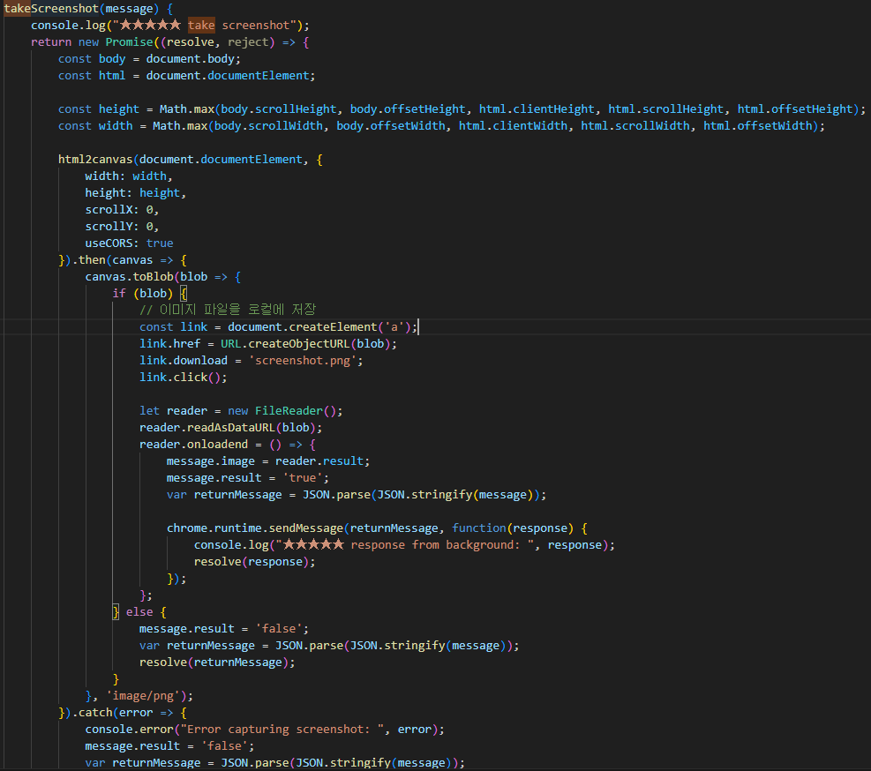
02 / 셀렉터 – TakeAllScreenShot 조치
[문제점] 기존의 ScreenShot은 브라우저의 전체화면이 아닌 X, Y좌표를 통해 가져오기 때문에 스크롤이 있는 사이트는 잘린다.
[해결방법] NM 통신이 가능한 TakeAllScreenShot 개발
[연관보고서] 서원형\보고서\과제 보고서_서원형_NM_전체_스크린샷_11.docx

Slide 30
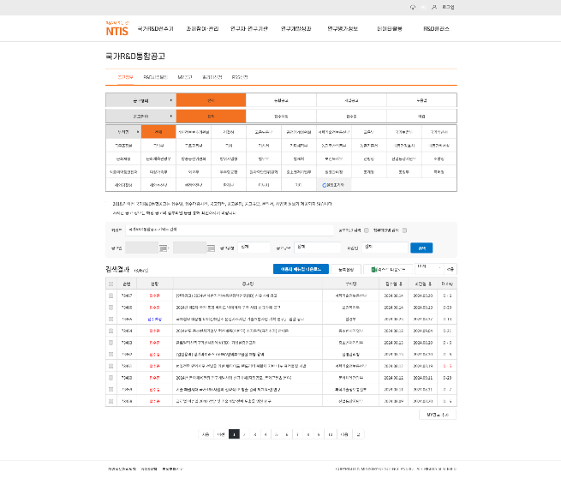
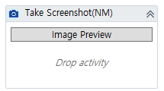
02 / 셀렉터 – TakeAllScreenShot 결과
[문제점] 기존의 ScreenShot은 브라우저의 전체화면이 아닌 X, Y좌표를 통해 가져오기 때문에 스크롤이 있는 사이트는 잘린다.
[해결방법] NM 통신이 가능한 TakeAllScreenShot 개발
[연관보고서] 서원형\보고서\과제 보고서_서원형_NM_전체_스크린샷_11.docx

Slide 31
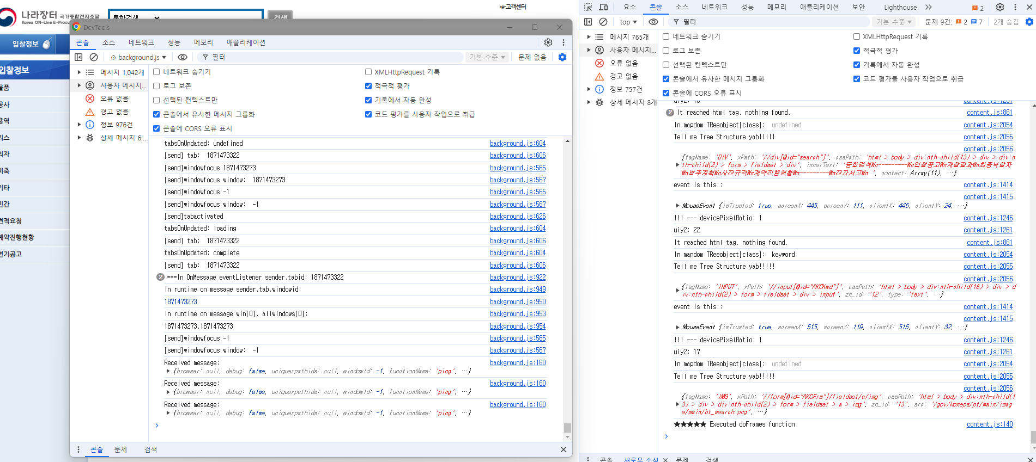
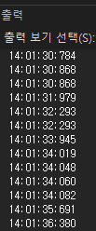
02 / 셀렉터 – TakeAllScreenShot 디버그 시 봐야할 콘솔은 3개!
[문제점] 기존의 ScreenShot은 브라우저의 전체화면이 아닌 X, Y좌표를 통해 가져오기 때문에 스크롤이 있는 사이트는 잘린다.
[해결방법] NM 통신이 가능한 TakeAllScreenShot 개발
[연관보고서] 서원형\보고서\과제 보고서_서원형_NM_전체_스크린샷_11.docx

Slide 32
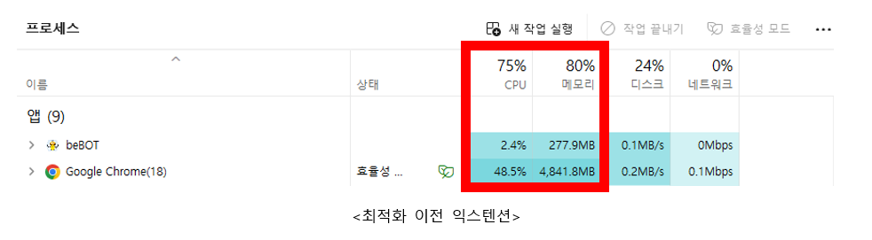
02 / 셀렉터 – Extension 수정
[문제점] NM Extension의 통신 에러
[해결방법] 통신 코드 구조적 수정
1pixel 이동시마다 좌표값 전달
beBOT(C#)
익스텐션(js)
[연관보고서] 서원형\보고서\과제 보고서_서원형_selector_1pixel_개선_06.docx

Slide 33
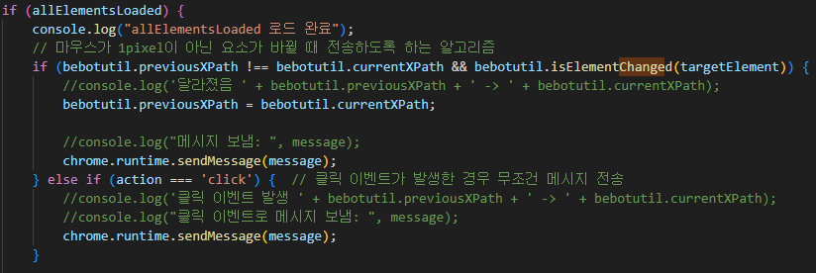
02 / 셀렉터 – Extension 수정
[문제점] NM Extension의 통신 에러
[해결방법] 통신 코드 구조적 수정
익스텐션 content.js의 1482줄 delayContent()內 bebotutil內 pushEvent內 조건문
else if 구문에서 click시 처리
[연관보고서] 서원형\보고서\과제 보고서_서원형_selector_1pixel_개선_06.docx

Slide 34
2장. 용어 정리
02 / 개요

Slide 35
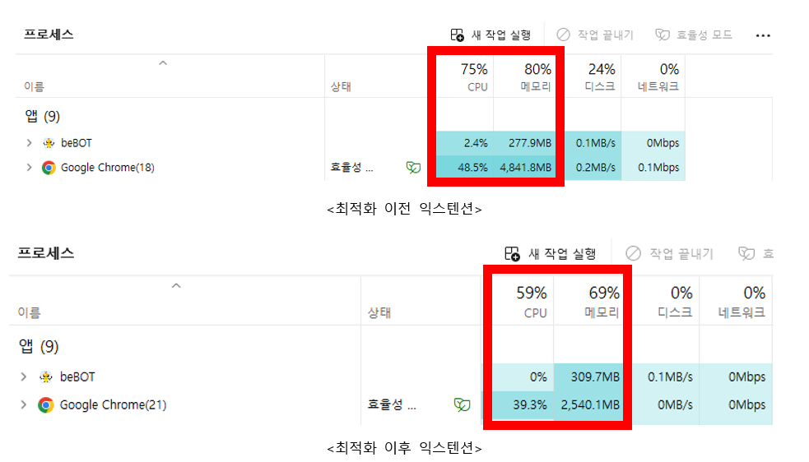
02 / 셀렉터 – Extension 수정
[문제점] NM Extension의 통신 에러
[해결방법] 통신 코드 구조적 수정
[연관보고서] 서원형\보고서\과제 보고서_서원형_selector_1pixel_개선_06.docx

Slide 36
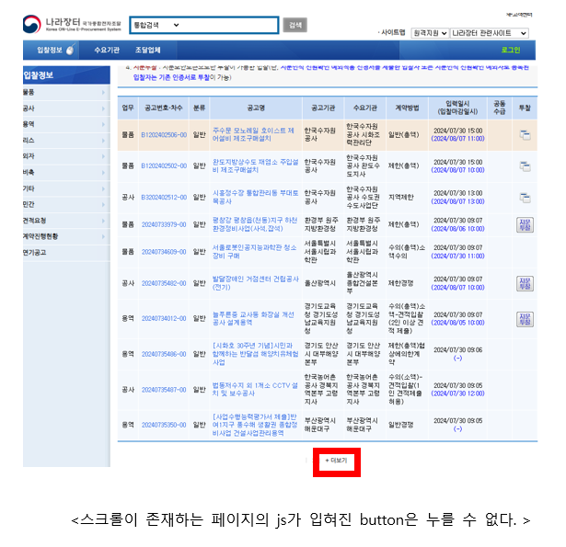
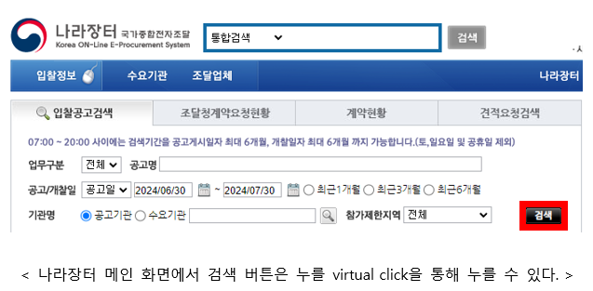
02 / 셀렉터 – TakeAllScreenShot 문제
02 / 셀렉터 – CSP 조치
[문제점] 나라장터 사이트의 버튼들은 CSP 보안설정이 되어 있어 beBOT에서 누를 수가 없다.
[연관보고서] 서원형\보고서\과제 보고서_서원형_Virtual_click_CSP_09.docx

Slide 37
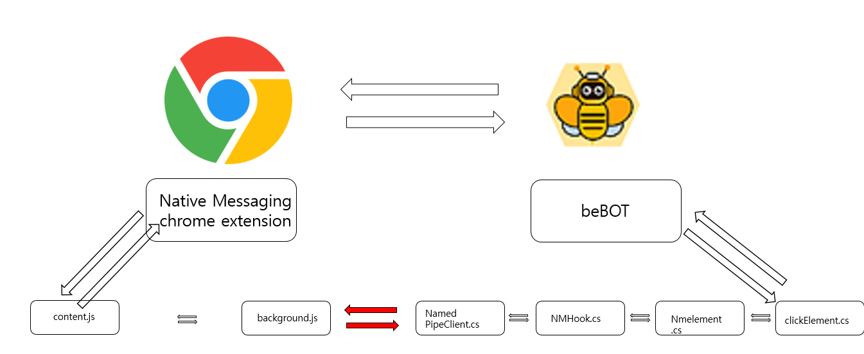
02 / 셀렉터 – CSP 조치
[문제점] 나라장터 사이트의 버튼들은 CSP 보안설정이 되어 있어 beBOT에서 누를 수가 없다.
[해결방법] 3차 인수인계와 연계
[연관보고서] 서원형\보고서\과제 보고서_서원형_Virtual_click_CSP_09.docx

Slide 38
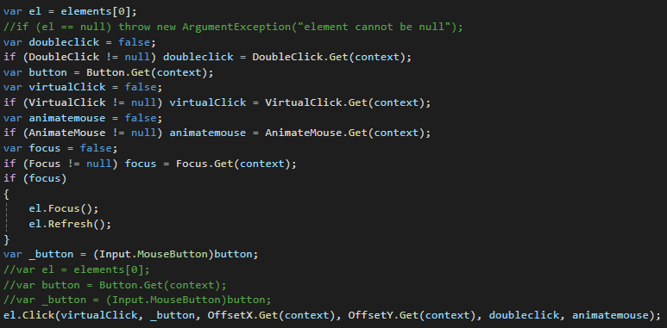
02 / 셀렉터 – CSP 조치
[문제점] 나라장터 사이트의 버튼들은 CSP 보안설정이 되어 있어 beBOT에서 누를 수가 없다.
[연관보고서] 서원형\보고서\과제 보고서_서원형_Virtual_click_CSP_09.docx

Slide 39
02 / 셀렉터 – CSP 조치
[문제점] 나라장터 사이트의 버튼들은 CSP 보안설정이 되어 있어 beBOT에서 누를 수가 없다.
[해결방법] 3차 인수인계와 연계
[연관보고서] 서원형\보고서\과제 보고서_서원형_Virtual_click_CSP_09.docx

Slide 40
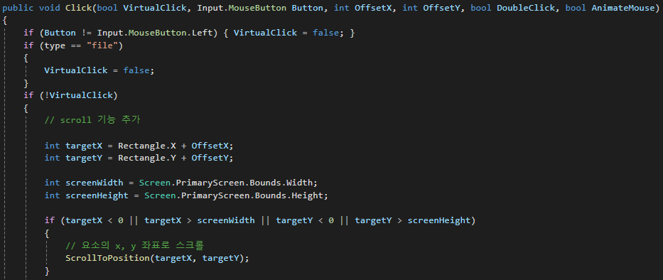
02 / 셀렉터 – CSP 조치
[문제점] 나라장터 사이트의 버튼들은 CSP 보안설정이 되어 있어 beBOT에서 누를 수가 없다.
[연관보고서] 서원형\보고서\과제 보고서_서원형_Virtual_click_CSP_09.docx

Slide 41
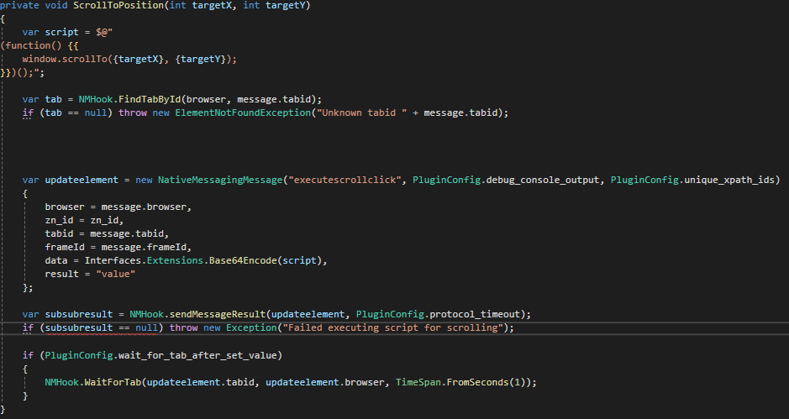
02 / 셀렉터 – CSP 조치
[문제점] 나라장터 사이트의 버튼들은 CSP 보안설정이 되어 있어 beBOT에서 누를 수가 없다.
[연관보고서] 서원형\보고서\과제 보고서_서원형_Virtual_click_CSP_09.docx

Slide 42
02 / 셀렉터 – CSP 조치
[문제점] 나라장터 사이트의 버튼들은 CSP 보안설정이 되어 있어 beBOT에서 누를 수가 없다.
[해결방법] 3차 인수인계와 연계
[연관보고서] 서원형\보고서\과제 보고서_서원형_Virtual_click_CSP_09.docx

Slide 43
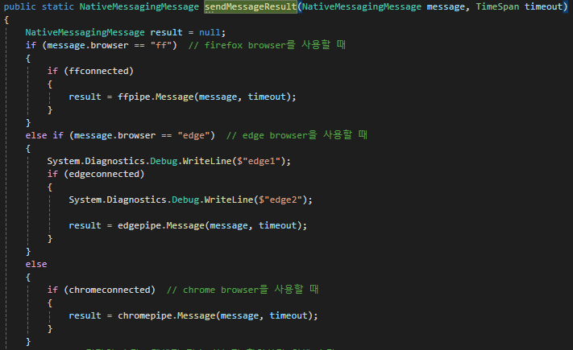
02 / 셀렉터 – CSP 조치
[문제점] 나라장터 사이트의 버튼들은 CSP 보안설정이 되어 있어 beBOT에서 누를 수가 없다.
[연관보고서] 서원형\보고서\과제 보고서_서원형_Virtual_click_CSP_09.docx

Slide 44
02 / 셀렉터 – CSP 조치
[문제점] 나라장터 사이트의 버튼들은 CSP 보안설정이 되어 있어 beBOT에서 누를 수가 없다.
[해결방법] 3차 인수인계와 연계
[연관보고서] 서원형\보고서\과제 보고서_서원형_Virtual_click_CSP_09.docx

Slide 45
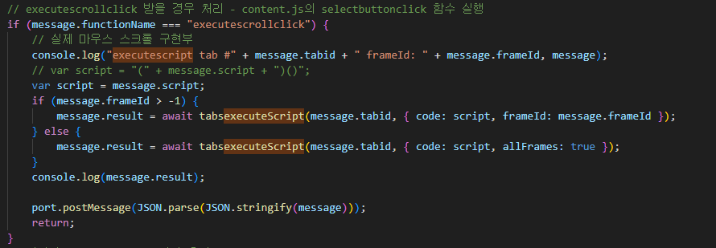
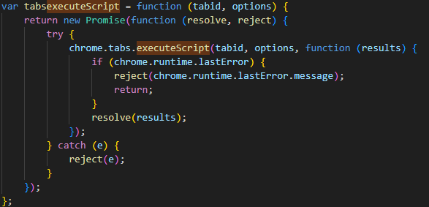
02 / 셀렉터 – CSP 조치
[문제점] 나라장터 사이트의 버튼들은 CSP 보안설정이 되어 있어 beBOT에서 누를 수가 없다.
[연관보고서] 서원형\보고서\과제 보고서_서원형_Virtual_click_CSP_09.docx

Slide 46
02 / 셀렉터 – CSP 조치
[문제점] 나라장터 사이트의 버튼들은 CSP 보안설정이 되어 있어 beBOT에서 누를 수가 없다.
[해결방법] 3차 인수인계와 연계
[연관보고서] 서원형\보고서\과제 보고서_서원형_Virtual_click_CSP_09.docx

Slide 47
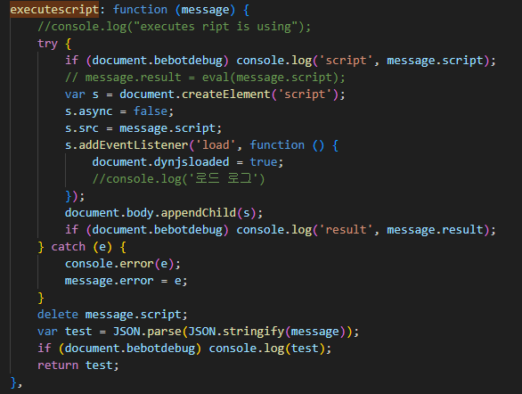
02 / 셀렉터 – CSP 조치
[문제점] 나라장터 사이트의 버튼들은 CSP 보안설정이 되어 있어 beBOT에서 누를 수가 없다.
[연관보고서] 서원형\보고서\과제 보고서_서원형_Virtual_click_CSP_09.docx

Slide 48
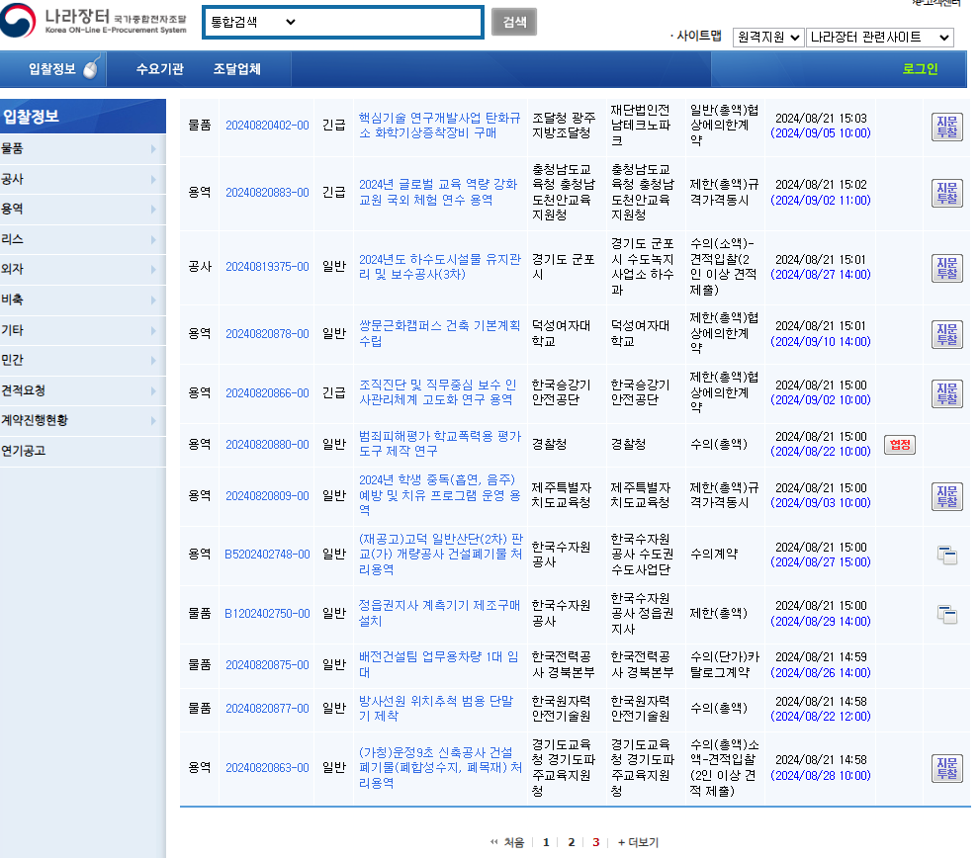
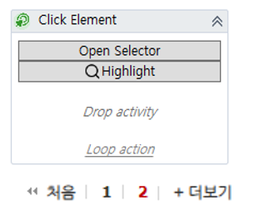
02 / 셀렉터 – CSP 조치
[문제점] 나라장터 사이트의 버튼들은 CSP 보안설정이 되어 있어 beBOT에서 누를 수가 없다.
[연관보고서] 서원형\보고서\과제 보고서_서원형_Virtual_click_CSP_09.docx

Slide 49
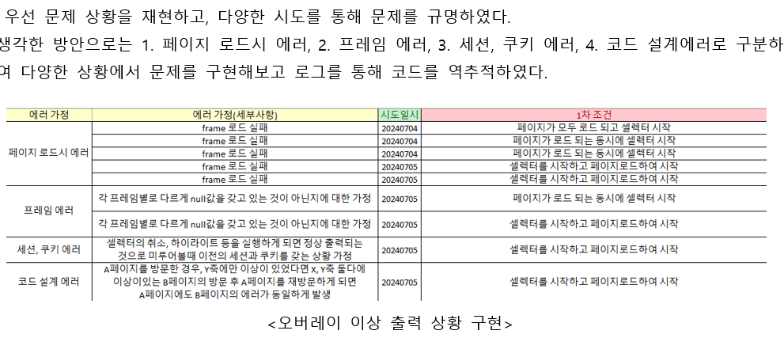
02 / 셀렉터 – frame 문제
[문제점] Frame에서 새로고침, 접속시 반반의 확률로 셀렉터가 이상 동작함
[해결방법] 로그 확인 및 코드 로그로 수정
[연관보고서] 서원형\보고서\과제 보고서_서원형_새로고침,reload_frame_출력에러_02.docx

Slide 50
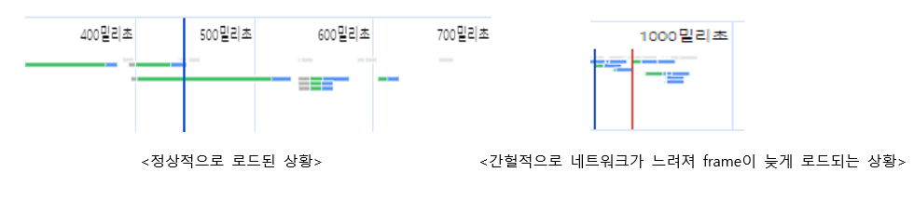
02 / 셀렉터 – frame 문제
[문제점] Frame에서 새로고침, 접속시 반반의 확률로 셀렉터가 이상 동작함
[해결방법] 로그 확인 및 코드 로그로 수정
[연관보고서] 서원형\보고서\과제 보고서_서원형_새로고침,reload_frame_출력에러_02.docx

Slide 51
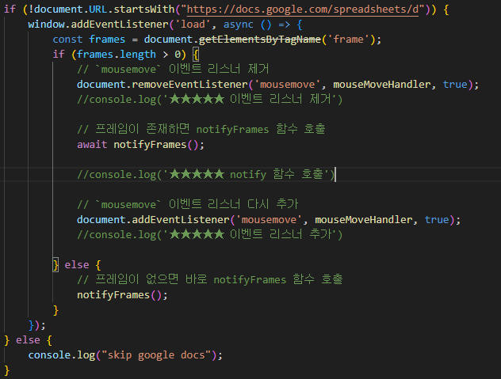
02 / 셀렉터 – frame 문제
[문제점] Frame에서 새로고침, 접속시 반반의 확률로 셀렉터가 이상 동작함
[해결방법] 로그 확인 및 코드 로그로 수정
익스텐션 – content.js – delayContent()- notifyFrames() 비동기 전환
[연관보고서] 서원형\보고서\과제 보고서_서원형_새로고침,reload_frame_출력에러_02.docx

Slide 52
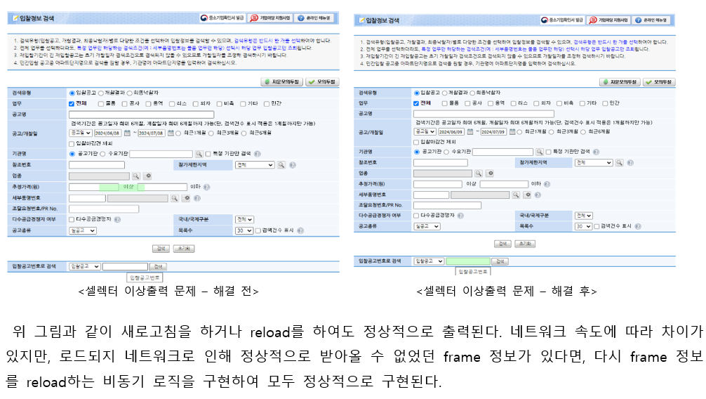
02 / 셀렉터 – frame 문제
[문제점] Frame에서 새로고침, 접속시 반반의 확률로 셀렉터가 이상 동작함
[해결방법] 로그 확인 및 코드 로그로 수정
[연관보고서] 서원형\보고서\과제 보고서_서원형_새로고침,reload_frame_출력에러_02.docx

Slide 53

02 / 셀렉터 – frame 문제
[문제점] Frame에서 셀렉터가 이상 동작함
[해결방법] 로그 확인 및 코드 로그로 수정
[연관보고서] 서원형\보고서\과제 보고서_서원형_frame_페이지_04 .docx

Slide 54
02 / 셀렉터 – frame 문제
[문제점] Frame에서 셀렉터가 이상 동작함
[해결방법] 로그 확인 및 코드 로그로 수정
셀렉터를 실행 시 페이지 정보를 다시 불러오기
2. mutation, popstate로 요소의 변화를 감지하기
[연관보고서] 서원형\보고서\과제 보고서_서원형_frame_페이지_04 .docx

Slide 55

02 / 셀렉터 – frame 문제
[문제점] Frame에서 셀렉터가 이상 동작함
[해결방법] 로그 확인 및 코드 로그로 수정
[연관보고서] 서원형\보고서\과제 보고서_서원형_frame_페이지_04 .docx

Slide 56

02 / 셀렉터 – frame 문제
[문제점] Frame에서 셀렉터가 이상 동작함
[해결방법] 로그 확인 및 코드 로그로 수정
[연관보고서] 서원형\보고서\과제 보고서_서원형_frame_페이지_04 .docx

Slide 57


02 / 셀렉터 – frame 문제
[문제점] Frame에서 셀렉터가 이상 동작함
[해결방법] 로그 확인 및 코드 로그로 수정
[연관보고서] 서원형\보고서\과제 보고서_서원형_frame_페이지_04 .docx

Slide 58


02 / 셀렉터 – frame 문제
[문제점] Frame에서 셀렉터가 이상 동작함
[해결방법] 로그 확인 및 코드 로그로 수정
[연관보고서] 서원형\보고서\과제 보고서_서원형_frame_페이지_04 .docx

Slide 59

02 / 셀렉터 – frame 문제
[문제점] Frame에서 셀렉터가 이상 동작함
[해결방법] 로그 확인 및 코드 로그로 수정
[연관보고서] 서원형\보고서\과제 보고서_서원형_frame_페이지_04 .docx

Slide 60

02 / 전자약 – 데이터 모델 개발
[문제점] 데이터 신청이 완료되어 가상환경에서 개발해야 하는 상황
[해결방법] CoLab처럼 가상환경의 주피터 노트북에서 개발을 진행 [아래 자료는 AI-HUB의 안심존 이용절차이다.]
[연관보고서] 서원형\보고서\과제 보고서_서원형_frame_페이지_04 .docx

Slide 61

02 / 전자약 – 데이터 모델 개발
[문제점] 데이터 신청이 완료되어 가상환경에서 개발해야 하는 상황
[해결방법] CoLab처럼 가상환경의 주피터 노트북에서 개발을 진행 AI-HUB
[연관보고서] 서원형\보고서\과제 보고서_서원형_frame_페이지_04 .docx

Slide 62

02 / 전자약 – 데이터 모델 개발
[문제점] 데이터 신청이 완료되어 가상환경에서 개발해야 하는 상황
[해결방법] CoLab처럼 가상환경의 주피터 노트북에서 개발을 진행 AI-HUB
[연관보고서] 서원형\보고서\과제 보고서_서원형_frame_페이지_04 .docx

Slide 63

02 / 전자약 – 데이터 모델 개발
[문제점] 데이터 신청이 완료되어 가상환경에서 개발해야 하는 상황
[해결방법] CoLab처럼 가상환경의 주피터 노트북에서 개발을 진행 AI-HUB
[연관보고서] 서원형\보고서\과제 보고서_서원형_frame_페이지_04 .docx

Slide 64

02 / 전자약 – 데이터 모델 개발
[문제점] 데이터 신청이 완료되어 가상환경에서 개발해야 하는 상황
[해결방법] CoLab처럼 가상환경의 주피터 노트북에서 개발을 진행 AI-HUB
[연관보고서] 서원형\보고서\과제 보고서_서원형_frame_페이지_04 .docx

Slide 65

02 / 전자약 – 데이터 모델 개발
[문제점] 데이터 신청이 완료되어 가상환경에서 개발해야 하는 상황
[해결방법] CoLab처럼 가상환경의 주피터 노트북에서 개발을 진행 AI-HUB
[연관보고서] 서원형\보고서\과제 보고서_서원형_frame_페이지_04 .docx

Slide 66

02 / 전자약 – 데이터 모델 개발
[문제점] 데이터 신청이 완료되어 가상환경에서 개발해야 하는 상황
[해결방법] CoLab처럼 가상환경의 주피터 노트북에서 개발을 진행 AI-HUB
[연관보고서] 서원형\보고서\과제 보고서_서원형_frame_페이지_04 .docx

Slide 67

02 / 전자약 – 데이터 모델 개발
[문제점] 데이터 신청이 완료되어 가상환경에서 개발해야 하는 상황
[해결방법] CoLab처럼 가상환경의 주피터 노트북에서 개발을 진행 AI-HUB
[연관보고서] 서원형\보고서\과제 보고서_서원형_frame_페이지_04 .docx

Slide 68

02 / 전자약 – 데이터 모델 개발
[문제점] 데이터 신청이 완료되어 가상환경에서 개발해야 하는 상황
[해결방법] CoLab처럼 가상환경의 주피터 노트북에서 개발을 진행 AI-HUB
[연관보고서] 서원형\보고서\과제 보고서_서원형_frame_페이지_04 .docx

Slide 69

02 / 전자약 – 데이터 모델 개발
[문제점] 데이터 신청이 완료되어 가상환경에서 개발해야 하는 상황
[해결방법] CoLab처럼 가상환경의 주피터 노트북에서 개발을 진행 AI-HUB
[연관보고서] 서원형\보고서\과제 보고서_서원형_frame_페이지_04 .docx

Slide 70

02 / 전자약 – 데이터 모델 개발
[문제점] 데이터 신청이 완료되어 가상환경에서 개발해야 하는 상황
[해결방법] CoLab처럼 가상환경의 주피터 노트북에서 개발을 진행 AI-HUB
[연관보고서] 서원형\보고서\과제 보고서_서원형_frame_페이지_04 .docx

Slide 71

02 / 전자약 – 데이터 모델 개발
[문제점] 데이터 신청이 완료되어 가상환경에서 개발해야 하는 상황
[해결방법] CoLab처럼 가상환경의 주피터 노트북에서 개발을 진행 AI-HUB
[연관보고서] 서원형\보고서\과제 보고서_서원형_frame_페이지_04 .docx

Slide 72

02 / 전자약 – 데이터 모델 개발
[문제점] 데이터 신청이 완료되어 가상환경에서 개발해야 하는 상황
[해결방법] CoLab처럼 가상환경의 주피터 노트북에서 개발을 진행 AI-HUB
[연관보고서] 서원형\보고서\과제 보고서_서원형_frame_페이지_04 .docx

Slide 73

02 / 전자약 – 데이터 모델 개발
[문제점] 데이터 신청이 완료되어 가상환경에서 개발해야 하는 상황
[해결방법] CoLab처럼 가상환경의 주피터 노트북에서 개발을 진행 AI-HUB
[연관보고서] 서원형\보고서\과제 보고서_서원형_frame_페이지_04 .docx

Slide 74
03 / 향후 진행해야할 과제

Slide 75
03 / 향후 진행해야할 과제
[셀렉터]
배율 이상출력(출력부)
frame 배율 이상 출력(출력부)
[전자약]
이미지 셀렉터 QA(동작부)
데이터 확보 후 모델 개발
지속 기획 & 서비스 개발
[익스텐션]
UIPath 충돌방지 개발(동작부)

Slide 76

03 / 배율 이상출력
[문제점] 100%가 아닌 배율에서의 이상 출력이 일부 PC에 존재(3번, 10번, 판교)
전임자가 해결했다고 작성해두었지만, 에러 발생
판교 비봇화 中 셀렉터가 이상출력되었다는 보고를 받음
확인해보니 배율이 100%가 아니면 이상 출력되는 모습이 있었고, 판교 문제도 해당 건이라는 예측
이승우 실습생의 배율 관련 문서에 배율 보정식 수정, 특정 PC 동작 로직을 확인해야 함.
배율 문제는 시스템적으로 접근해야하므로 난도가 있는 문제이지만, 시급한 문제이다. 우선순위를 높게 가져가는 것이 좋으리라 보인다.

Slide 77

03 / 셀렉터 – frame 오버레이 배율 이상출력
[문제점] 이전 웹 표준인 <frame> 배율 보정코드 에러
Iframe과 달리 frame 구조에는 배율을 직관적으로 확인할 수 있는 코드가 없음.
현재 frame 사이트는 100%배율(브라우저 배율)을 사용하고 있음. 요소 x, y좌표를 나누거나 하는 로직을 추가해야 함.
이전 에러와는 다른 문제로 시스템 배율(전반적) & 브라우저 배율(frame 사이트)에서 에러가 존재함.
미결 과제중 가장 난도가 적으므로, 해당 프로그램 코드에 익숙해지고 적응하기 위해서 워밍업 정도로 가장 먼저 몰두하는 것을 추천한다.

Slide 78


03 / 셀렉터 – 이미지 셀렉터
[문제점] 윈도우 셀렉터로 짚지 못하는 부분은 이미지 셀렉터로 수행하게 해야 하지만 특정 상황에서만 동작
위 액티비티는 왼쪽의 두 액티비티를 합쳐놓은 것으로 보이나, 동작하지 않는다.
*Process Limit을 통해 셀렉터가 동작할 부분을 선택하고 이미지를 선택해야 한다.
이미지 셀렉터와 윈도우 셀렉터를 언제 써야 하고, 어떤 역할을 하는지 beBOT을 코딩하는 실습생들이 정확하게 알아햐 함
NM 셀렉터 : 인터넷 요소를 가져온다.
윈도우 셀렉터 : 윈도우 운영체제의 요소를 가져온다.(폴더, 하단바등)
이미지 셀렉터 : 보안, 동작상 짚지 못하는 부분을 사진을 찍어 아예 가져오게 된다.
이미지 셀렉터가 작동하는 액티비티가 존재한다. 요소 가져오기 -> 클릭, 하지만 이미지 클릭 같은 액티비티는 작동하지 않는다.
판교에서 비봇화 도중 필요한 동작으로 우선 이미지 요소 가져오기 요소 클릭으로 동작을 구현할 수는 있지만, 오류는 수정이 필요한 부분이다.

Slide 79

03 / 익스텐션 – UIPath 익스텐션 활성화한 채 충돌방지 개발
비봇 익스텐션 – UIPath 익스텐션간 충돌이 있어 UIPath 익스텐션을 비활성화하고 사용해야함.
[목표] UIPath 익스텐션이 활성화된 채로 비봇 익스텐션 사용
[충돌 원인]
브라우저 열릴 시 UIPath 익스텐션이 chrome-extension://(UIPath 익스텐션 key) 형태의 url을 가진 브라우저 생성
↓
비봇익스텐션은 열려있는 브라우저에 대해 접근, 정보 수집
↓
크롬 정책 상 타 익스텐션으로 접근 불가, fatal error 발생, 익스텐션 기능 정지
[예상해결방법] 접근하기 전 url을 확인절차추가, chrome-extension 으로 시작하는지 확인하고 접근차단
전임자의 미결과제이나, 셀렉터 동작에 큰 요소로 작용하지 않았고, 우선순위가 밀려 진행하지 못한 과제이다

Slide 80

03 / 전자약
현재 전자약은 데이터 확보 단계
* 전자약이란?
알츠하이머 환자의 데이터를 통해, 음성으로 환자의 치매 가능성을 조기 진단하고 점차 진척도를 알려줄 수 있는 모델
[7~8월 진행상황]
- 논문 구현 (실현 가능성 검토)
- 논문 발전
- 개발 데이터 선정
- 연구계획서 작성
- 데이터 신청 완료(IRB)
* 주로 실현 가능성 검토 측면에서 진행되었다.
[개발해나가야 할 사항]
요건 정의, 인터페이스 기획, 실제 모델 개발 및 테스트, 품질 평가 방법 등

Slide 81
Q&A

